Slide 1
Quantitative Methoden 1
Experimente und Quasiexperimente

Slide 2
Kausalität und Experimente

Slide 3

Beispiel
Auf einer Skala von 0 (gar nicht) bis 10 (absolut) – wie sehr verdient dieser Mensch Sozialhilfe?

Slide 4
Vergleich
Ich bekomme Soziahilfe weil ich keine Arbeit habe. Meine Firma ist in der Finanzkriese in den Bankrott gegangen. Ich habe mich schon für eine Weiterbildung angemeldet , und ich freue mich darauf, damit anzufangen.
Ich bekomme Sozialhilfe weil ich keine Arbeit habe. Ich könnte leicht einen neuen Job finden, aber ich habekeine Lust

Slide 5
Was ist eigentlich Kausalität ?
Ursache → Wirkung
Philosophisch schwierig
Hier → Wenn A, dann B
Monokausalität
Multikausalität
Viele Politiktheorien sind kausal

Slide 6

Das Fundamentalproblem der kausalen Inferenz
Man kann nicht gleichzeitig einem Kausalfaktor ausgesetzt und nicht ausgesetzt werden
nicht gleichzeitig arm und reich sein
Arbeitslos oder nicht arbeitslos
Weltkrieg oder nicht Weltkrieg

Slide 7
Die „Lösung“ → Zufällige Zuteilung (Randomization) und Experimentelle Methode
Eine große Gruppe wird zufällig geteilt
Beide Gruppen sollten im Durschnitt gleich sein
Eine Gruppe bekommt Faktor
Vergleich der Gruppen

Slide 8
Hypothesentests und Experimente

Slide 9
Beispiel I: Marx, Paul, and Christoph Nguyen. "Anti‐elite parties and political inequality: How challenges to the political mainstream reduce income gaps in internal efficacy." European Journal of Political Research (2018).
There is growing interest in political inequality across income groups. This article contributes to this debate with two arguments about political involvement: poverty depresses internal political efficacy by undermining cognitive and emotional resources; and dissent in the party system reduces the efficacy gap to higher incomes. Specifically, conflict is to be expected between anti-elite and mainstream parties to simplify political decisions and stimulate political attention among poor voters. These arguments are supported with comparative and experimental analyses. Comparative survey data shows that the income gap in efficacy varies with a novel measure of the anti-elite salience in the party system. The causal impact of anti-elite rhetoric is established though a representative survey experiment. Finally, the article investigates how these mechanisms affect both electoral and other forms of political participation.

Slide 10
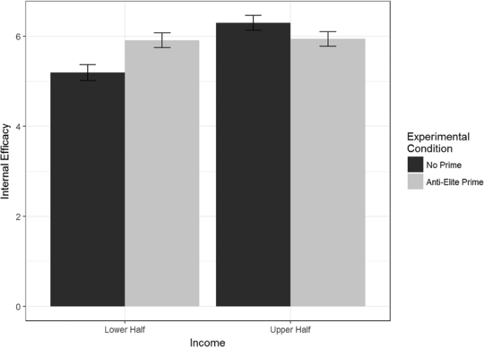

Slide 11

Berühmte Experimente
Stanford Prison Experiment
Milgrim Obedience Study
Heutzutage mehr ethische Kontrolle

Slide 12

Quasi Experimentelle Methoden
Randomisierung nicht immer möglich
Manchmal „randomisiert“ die Welt für einen
Gruppenzuteilung „quasi –zufällig“
In der Praxis schwer zu finden

Slide 13
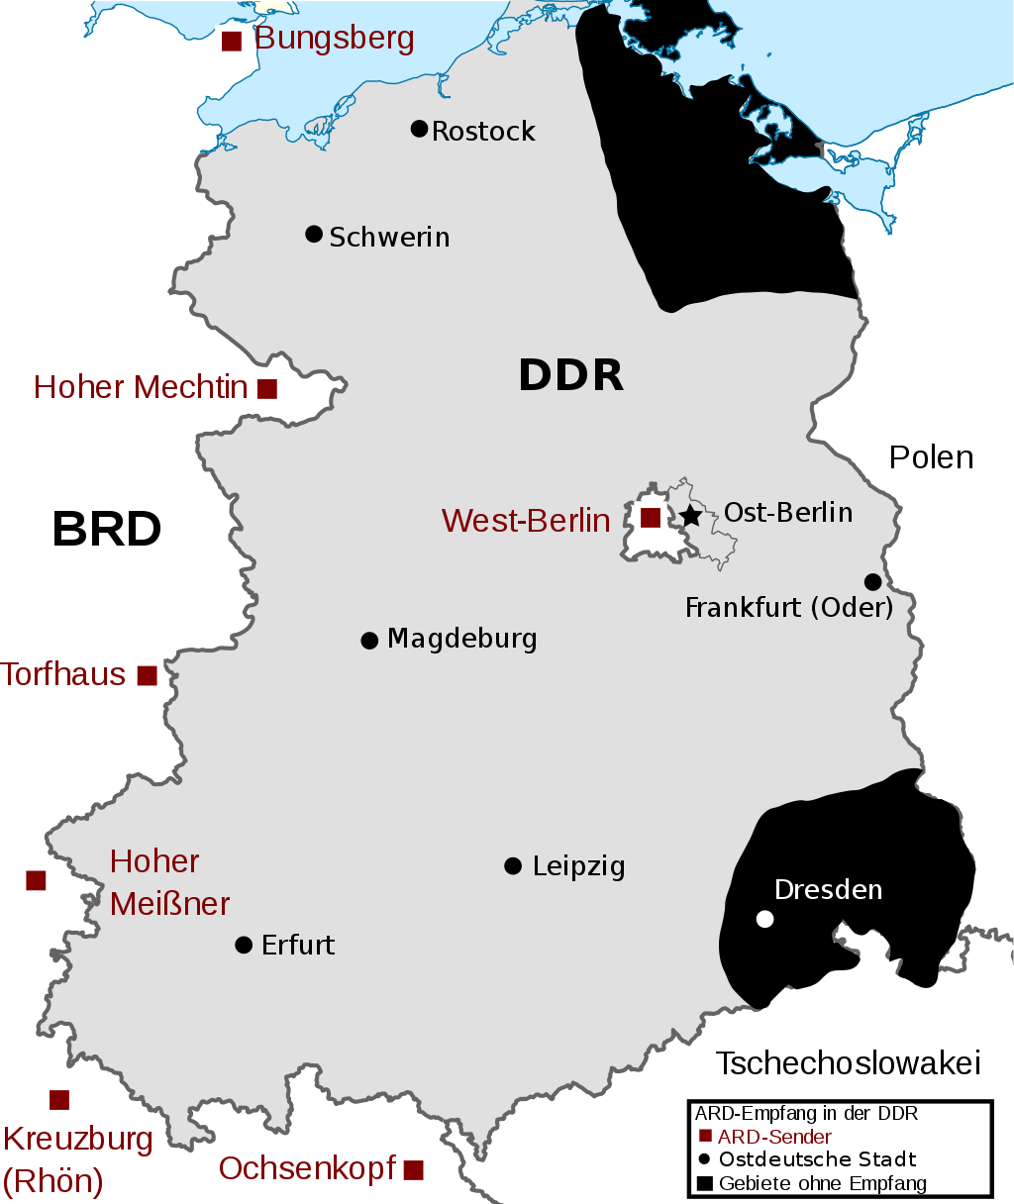
Beispiel : ARD = Außer Raum Dresden
Kern, H.L. and Hainmueller, J., 2009. Opium for the masses: How foreign media can stabilize authoritarian regimes.
Frage : Können Massenmedien autoritäre Systeme destabilisieren
Methode : “Natürliche Variation” zwischen ARD Sendeleistung
Abhängige Variable: Zufriedenheit mit der Regierung
Abhängige Variable: Zugang zu “Westmedien”

